Slide 1



Programmation Web transactionnelle
ThirdParty
Champs spéciaux

Slide 2


Représentation
visuelle
Tag Helpers
Balises HTML
Type input

Slide 3
Rappel: ASP.NET Core Tag Helpers
permettent d’intégrer du code côté serveur dans les Views Razor.
Simplifient l’écriture des views
Plusieurs categories de Tag Helpers selon les tâches
Ajouter avec @using
@using AuthoringTagHelpers
@addTadHelper*, Microsoft.AspNetCore.Mvc.TagHelpers
@addTagHelper *,AuthoringTagHelpers

Slide 4

Catégorie: Les musts
@model ClassName
Built-in Tag Helper | Utilisation
asp-for="propertyName" | Extrait la propriété du modèle (ex label or input)
asp-controller="Order" | Identifie le controller associé à l'élément
asp-action="Upsert" | Identifie l'action associé à l'élément
page-model="@Model.Item" | Identifie la propriété/colonne du modèle de données
asp-validation-summary="ModelOnly" "All" "None" | Section qui affiche les messages de validation liés: - au modèle de données - au modèle de données et aux propriétés - Aucun

Slide 5
Catégorie: Les musts suite
Built-in Tag Helper | Utilisation
asp-validation-for="Name" | Généralement utilisé dans un span pour présenter le message d'erreur lié à un élément du formulaire (input)
<partial name="_EditAndBackToListButton" model="Model.Id" /> | Identifie la view partielle Identifie le paramètre passé à la view partielle
asp-page="/Account/Register" | Permet de créer une référence href="/Account/Register"
asp-page-handler="" | Identifie la tâche/action de redirection
asp-route-cartId="@item.Id" | Identifie le paramètre passé à la page de redirection

Slide 6
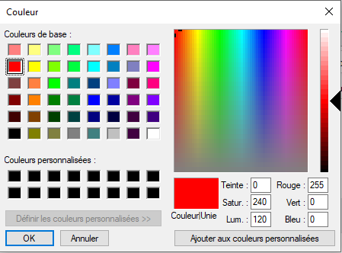
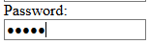
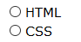
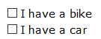
Les input Types:
Input Type | Utilisation
Color | Sélecteur de couleur (varie selon le navigateur)
Date | Affiche un calendrier pour sélectionner une date, valide le format de date.
Email | Valide le format text@text.text
Password | TextBox qui affiche un symbol pour chaque caractère tape.
Radio | Un seul choix
checkbox | Aucun ou plusieurs choix

Slide 7

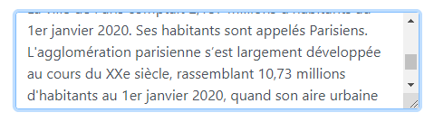
Quelques balises HTML spéciales:
Input Type | Utilisation
<img /> | Photo, image liée ou à la source de données
<textarea> </textarea> | Champ extensible qui permet d'écrire plusieurs lignes de texte.
@if (Model.TravelImage!=null)
{
<img src="@AppContants.ImagePath@Model.TravelImage" width="100%" />
}
else
{
<img src="~/images/TravelGeneric.png" width="100%" />
}

Slide 8
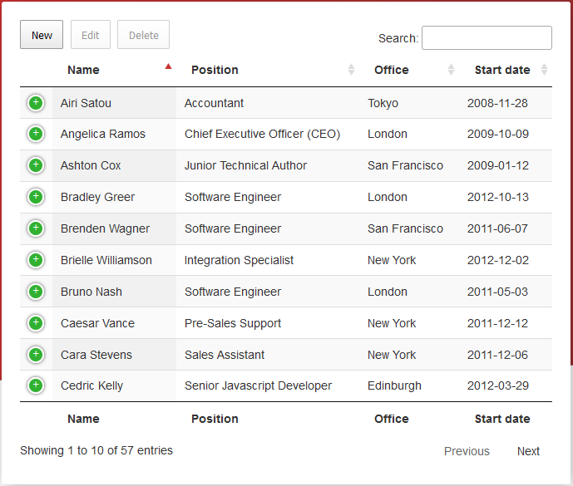



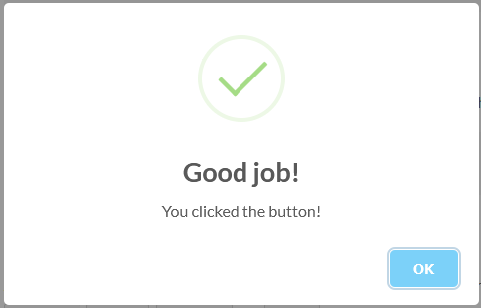
Quelques librairies ThirdParty à la rescousse!
SweetAlert.org
Fontawesome.com
Toastr (notifications)
Datatable.net
tabulator.info

Slide 9

Font Awesome icons pour
Représentation
visuelle

Slide 10
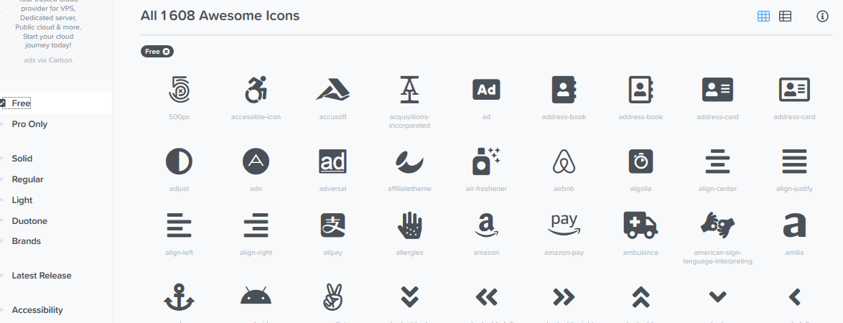
Font Awesome

Slide 11
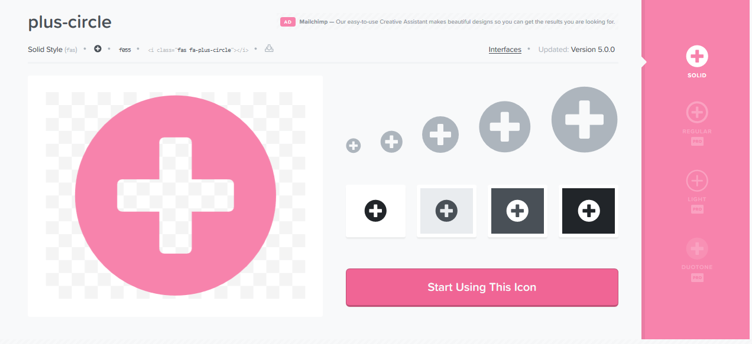
Incorporer FontAwesome
Télécharger la librairie
Ajouter la référence dans le _layout

Slide 12
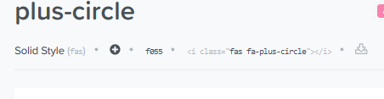
Incorporer FontAwesome
Copier le HTML et ajouter dans la View
<a asp-controller="Home" asp-action="Create"
class="btn btn-info">
<i class="fas fa-plus"></i> &nbsp; Create New Travel</a>

Slide 13


Incorporer FontAwesome
Copier le HTML et ajouter dans la View
<a asp-controller="Home" asp-action="Create"
class="btn btn-info">
<i class="fas fa-plus"></i> &nbsp; Create New Travel</a>

Slide 14
Summernote Utilitaire pour
les text areas

Slide 15
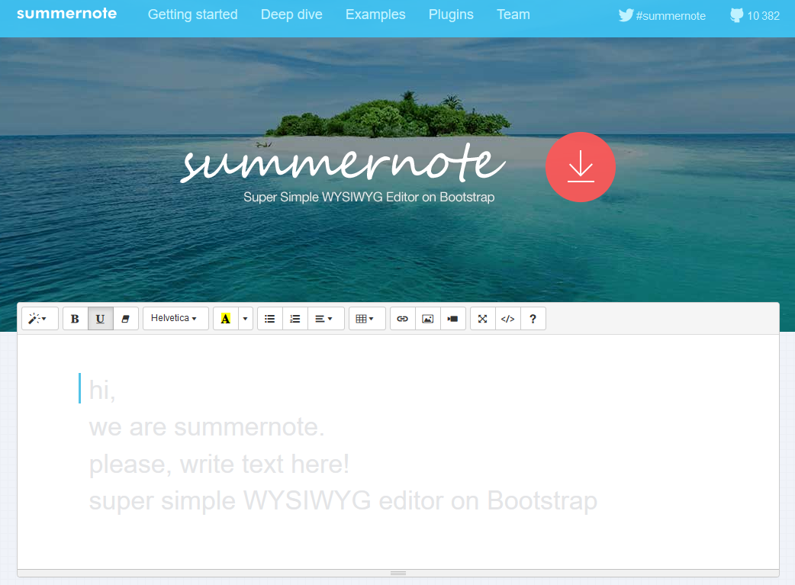
TextArea Summernote

Slide 16
Incorporer Summernote
Ajouter les références à Jquery et Bootstrap si necessaire
Ajouter les références dans le _layout
<!-- include libraries(jQuery, bootstrap) -->
En-tête
<link href="https://stackpath.bootstrapcdn.com/bootstrap/3.4.1/css/bootstrap.min.css" rel="stylesheet">
Bas de page
<script src="https://code.jquery.com/jquery-3.5.1.min.js"></script>
<script src="https://stackpath.bootstrapcdn.com/bootstrap/3.4.1/js/bootstrap.min.js"></script>
<!-- include summernote css/js -->
En-tête
<link href="https://cdn.jsdelivr.net/npm/summernote@0.8.18/dist/summernote.min.css" rel="stylesheet">
Bas de page
<script src="https://cdn.jsdelivr.net/npm/summernote@0.8.18/dist/summernote.min.js"></script>

Slide 17
Ajouter la classe et le script
<div class="col-8">
<textarea asp-for="Description" class="formcontrol summernote"></textarea>
<span asp-validation-for="Description" class="text-danger"></span>
</div>
@section Scripts{ <partial name="_ValidationScriptsPartial" />
<script>
$(document).ready(function () {$('.summernote').summernote(); });
</script> }

Slide 18
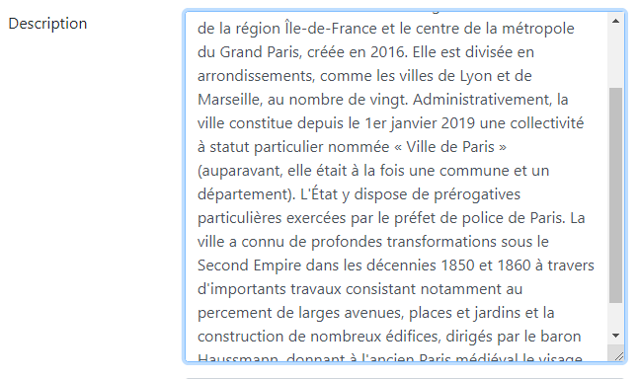
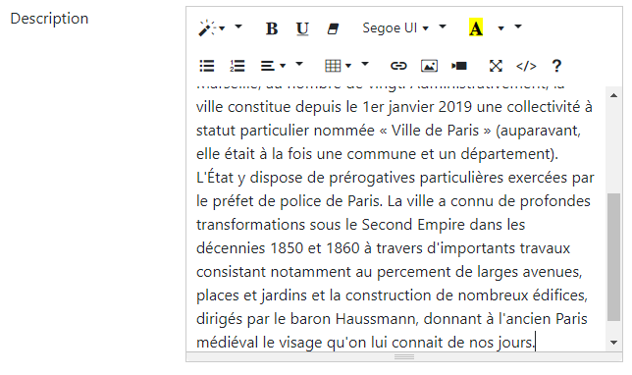
TextArea versus Summernote

Slide 19
Gestion des images WebRootPath
FileStream

Slide 20
Bonnes pratiques
Utiliser des constantes et strings pour les informations globales dans Utility
// dossier images directement dans le Root
public static string ImagePath = @"images\";
public static string ImagePathView = @"/images/";
public static string ImageGeneric = "TravelGeneric.png";

Slide 21
Controller: Action Create
Récupérer le chemin à la racine
private readonly IWebHostEnvironment _webHostEnvironment;
public HomeController(ILogger<HomeController> logger, IUnitOfWork unitOfWork, IWebHostEnvironment webHostEnvironment)
{
_logger = logger;
_unitOfWork = unitOfWork;
_webHostEnvironment = webHostEnvironment;
}

Slide 22
Controller: Action Create
//POST CREATE
[HttpPost]
public async Task<IActionResult> Create(Travel travel)
{
if (ModelState.IsValid
{
string webRootPath = _webHostEnvironment.WebRootPath; //Chemin des images de voyage: Travel
var files = HttpContext.Request.Form.Files; //nouvelle image récupérée
if (files.Count > 0)
{
string fileName = Guid.NewGuid().ToString();// Nom fichier généré, unique
var uploads = Path.Combine(webRootPath, AppContants.ImagePath);// chemin pour les image
var extenstion = Path.GetExtension(files[0].FileName); // extraire l'extention du fichier
// Create un cannal pour transférer le fichier
using (var filesStreams = new FileStream(Path.Combine(uploads, fileName + extenstion), FileMode.Create))
{
files[0].CopyTo(filesStreams);
}
// Composer le nom du fichier avec son extension qui sera enregister dans la BD
// avec le path relatif à partir du Root
// sans le path relatif (le path devra être ajouté dans la View)
travel.TravelImage = fileName + extenstion;
}
// Ajouter à la BD
await _unitOfWork.Travel.AddAsync(travel);
_unitOfWork.Save();
return RedirectToAction(nameof(Index));
}
return this.View(travel);
}

Slide 23
HTML <form> enctype Attribute
Cet attribut détermine la façon dont les données du formulaire sont encodées pour être envoyées au serveur
Valeur | Description
application/x-www-form-urlencoded | Valeur par défaut, tous les caractères sont encodés, les symboles spéciaux sont convertis
multipart/form-data | Obligatoire pour le téléchargement de fichiers
text/plain | Données sans encodage, déconseillé

Slide 24
View Create
<form class="form-horizontal" method="post" enctype="multipart/form-data" asp-action="Create">
…
<div class="col-8">
<input type="file" name="files" id="uploadBox" asp-for="TravelImage" on class="form-control" />
<span asp-validation-for="TravelImage" class="text-danger"></span>
</div>
…
<button type="submit" class="btn btn-primary form-control"><i class="fas fa-plus"></i> &nbsp; Create</button>
</div>
<div class="col">
<a asp-action="Index" class="btn btn-success form-control"><i class="fas fa-arrow-alt-circle-left"></i>&nbsp;Back to List</a>
….
<div class="col-4 text-center pt-4">
<img src="@AppContants.ImagePathView@AppContants.ImageGeneric" id="NewTravelImage" width="100%" style="border-radius:5px; border:1px solid #bbb9b9" />
</div>
</p>
</form>

Slide 25
Notifications librairie Toastr
Partial View

Slide 26
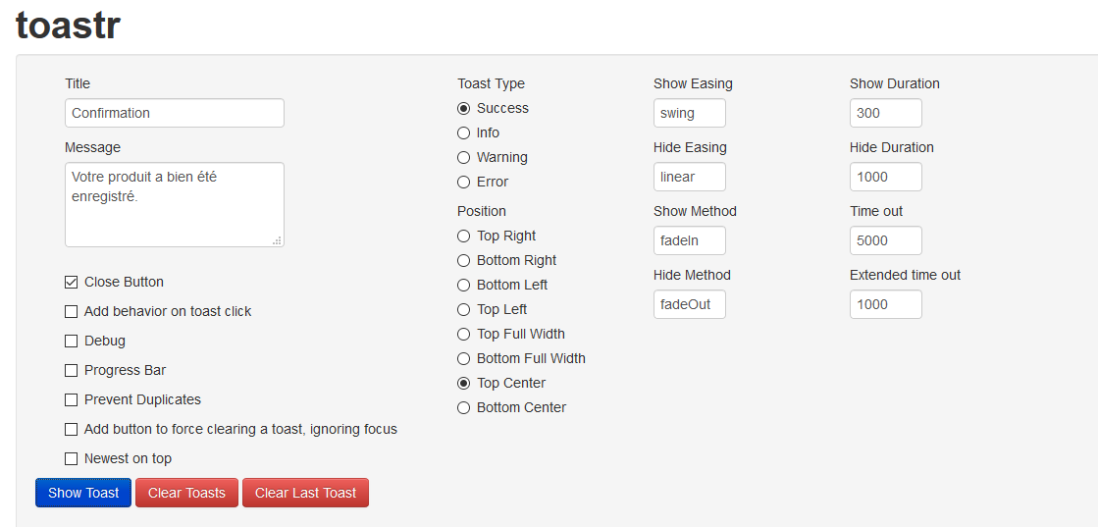
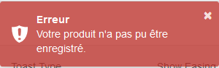
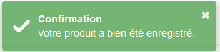
Exemples

Slide 27
Bonnes pratiques
Utiliser des constantes pour éviter les « strings magiques » dans Utility
public const string Success = "Success";
public const string Error = "Error";

Slide 28
Toastr: Notifications
Ajouter la référence dans le _layout
<head>
…
<link href="https://cdn.jsdelivr.net/npm/summernote@0.8.18/dist/summernote.min.css"
rel="stylesheet">
<link rel="stylesheet"
href="https://cdnjs.cloudflare.com/ajax/libs/toastr.js/latest/css/toastr.min.css"
crossorigin="anonymous" />
<link rel="stylesheet" href="~/css/site.css" />
</head>
</footer>
<script src="~/lib/jquery/dist/jquery.min.js"></script>
<script src="~/lib/bootstrap/dist/js/bootstrap.bundle.min.js"></script>
<script src="~/js/site.js" asp-append-version="true"></script>
<script src="https://cdn.jsdelivr.net/npm/summernote@0.8.18/dist/summernote.min.js"></script>
<script src="https://cdnjs.cloudflare.com/ajax/libs/toastr.js/latest/js/toastr.min.js"></script>
@await RenderSectionAsync("Scripts", required: false) </body>

Slide 29
Créez une Partial View pour les notifications
@using ChampsSpeciaux.Utility
@if (TempData[AppContants.Success] != null)
{
<script src="~/lib/jquery/dist/jquery.min.js"></script>
<script src="https://cdnjs.cloudflare.com/ajax/libs/toastr.js/latest/js/toastr.min.js"></script>
<script type="text/javascript">
toastr.success('@TempData[AppContants.Success]');
</script>
}
@if (TempData[AppContants.Error] != null)
{
<script src="~/lib/jquery/dist/jquery.min.js"></script>
<script src="https://cdnjs.cloudflare.com/ajax/libs/toastr.js/latest/js/toastr.min.js"></script>
<script type="text/javascript">
toastr.error('@TempData[AppContants.Error]');
</script>
}

Slide 30
Ajouter la Partial View dans le _Layout
…
<div class="container">
<main role="main" class="pb-3">
<partial name="_Notifications" />
@RenderBody()
</main>
</div>
…

Slide 31
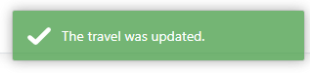
Appeler les notifications via TempData
_unitOfWork.Travel.Update(travel);
_unitOfWork.Save();
TempData[AppContants.Success] = "The travel was updated.";
return RedirectToAction(nameof(Index));
}
Else
{
TempData[AppContants.Error] = "An error occurred while updating the Travel.";
return View(travel);

